Slide 1
へクスリバーシAIの作成
18-1-037-0119 清水亮
Notes:
18-0119 清水亮です。
へクスリバーシAIの作成について発表いたします。

Slide 2
あらまし
背景：へクスリバーシとは
研究内容
  へクスリバーシの戦略
  へクスリバーシのJavaプログラム
結果と考察
まとめと今後の課題
Notes:
今回の発表の流れを説明します。
まず研究の背景として、へクスリバーシとはどのようなゲームであるか説明します。
続いて、研究内容であるへクスリバーシで用いられる戦略について述べ、
今回作成したへクスリバーシのJavaプログラムについて述べます。
その後結果と考察について述べ、最後にまとめと今後の課題を述べます。

Slide 3
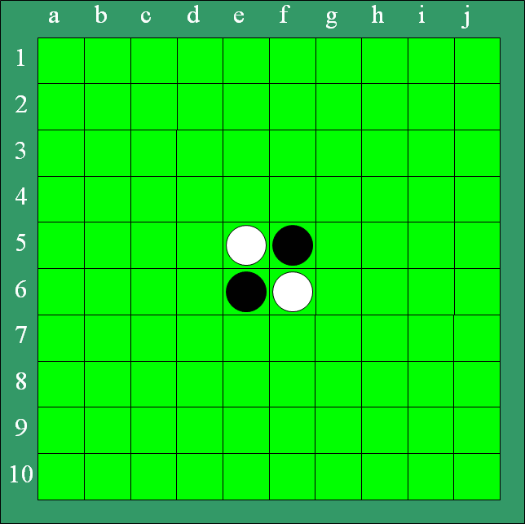
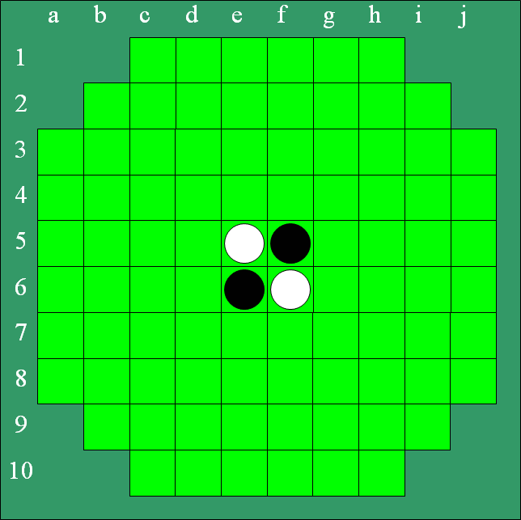
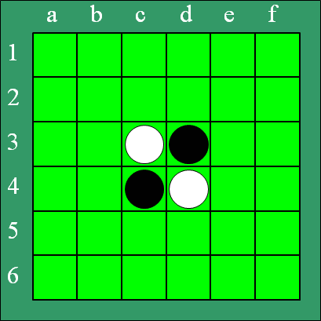
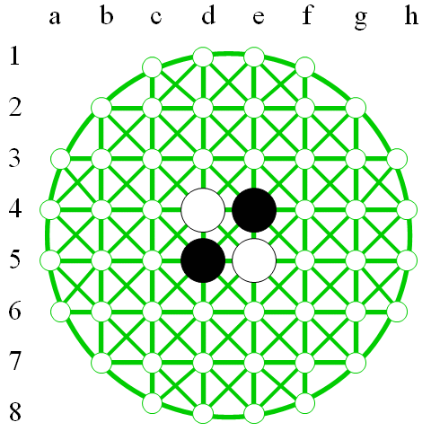
様々なリバーシ
リバーシには様々なバリエーションがある
ミニリバーシ
グランドリバーシ
エイトスターリバーシ
ニップ
バリエーションの一つに
へクスリバーシ
Notes:
リバーシ・オセロには様々なバリエーションがあります。
バリエーションの例としては、
盤面が6x6のミニサイズなミニリバーシ，逆に大きな盤面を使用するグランドリバーシ、
盤面が八角形で角が8個あるエイトスターリバーシ、盤面が円形で角が無いニップなどがあります。
バリエーションの一つに、へクスリバーシがあります。

Slide 4
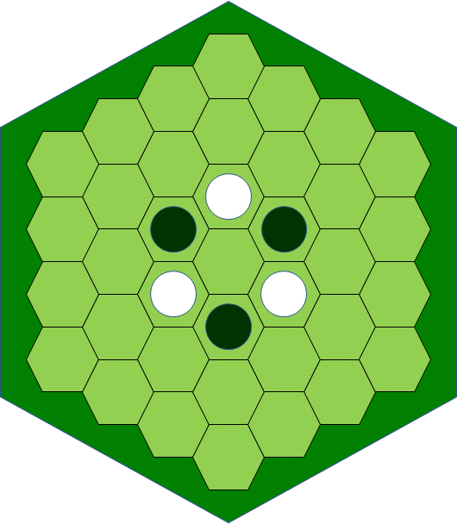
へクスリバーシ
六角形の盤を使用
6方向に挟んだ石を
ひっくり返せる
角が6つあるので
通常のリバーシよりも
一つの角の価値は低い
へクスリバーシの盤面
Notes:
へクスリバーシは、六角形の盤を使用するリバーシです。
こちらの図が、へクスリバーシの盤面です。
へクスリバーシの盤面は、この図のように六角形のへクスが並んで全体の形も六角形に並んでいます。
通常のリバーシと同様に、自分の石で相手の石を挟むとひっくり返すことができます。
へクスリバーシでは、ひっくり返せる方向が6方向になります。
通常のリバーシでは角を取ることが重要ですが、へクスリバーシでは角が6つあるため、一つ一つの角の価値は通常のリバーシよりも低くなります。

Slide 5
研究内容
通常のリバーシは多くのAIが存在する
へクスリバーシはマイナーなので既存のAIが無い
へクスリバーシのAIを作成する
Notes:
通常のリバーシはメジャーなゲームであり、多くのAIが存在します。
しかし、へクスリバーシはマイナーなゲームであるため、既存のAIはありません。
そこで、本研究では、へクスリバーシのAIを作成を目指します。

Slide 6
リバーシの戦略
確定石(最後までひっくり返せない石)を確保する
a
b
c
d
e
f
g
h
1
隅から繋がる辺の石も
引っ繰り返せない
2
●
●
3
●
●
●
●
4
●
●
●
●
●
●
5
●
●
●
●
●
6
●
●
●
●
●
確定石が
多いと
有利！
隅の石は
引っ繰り返せない
7
●
●
●
8
●
●
●
●
●
●
Notes:
リバーシでは、隅に石を置けば有利、というのは皆さんご存じですね。
隅に石を置くと有利なのは、隅にある石は最後までひっくり返されることが無いからです。
最後までひっくり返されることの無い石を確定石と言います。
例えばこちらの局面では、隅にある石はひっくり返せません
また、隅からつながる辺の石もひっくり返せません。
リバーシでは、このような確定石が多いと有利、とされています。
よって、できるだけ多くの確定石を作る手がいい手になります。

Slide 7
有利なマスと不利なマス
a
b
c
d
e
f
g
h
隅のマスは取ると
確定石
⇒隅を取ると有利
1
角
C
A
B
B
A
C
角
2
C
X
X
C
3
A
A
4
B
B
隅の隣接マス
(X,C)は取ると
相手に隅を
取られやすい
⇒X,Cマスを
取ると不利
5
B
B
6
A
A
7
C
X
X
C
8
角
C
B
B
B
A
C
角
Notes:
リバーシは隅に石を置ければ確定石となりますので有利です。
一方、隅の隣のマスに石を置いてしまいますと、
相手に隅を取られやすくなります。
隅の隣のマスはCマス、隅の斜めの位置にあるマスはXマスと呼ばれます。
Xマス、Cマスに打つと相手に隅を取られやすくなりますので、不利とされています。
つまり、隅に打つ手の評価値を高く、Xマス、Cマスに打つ手の評価値を低くするわけです。

Slide 8
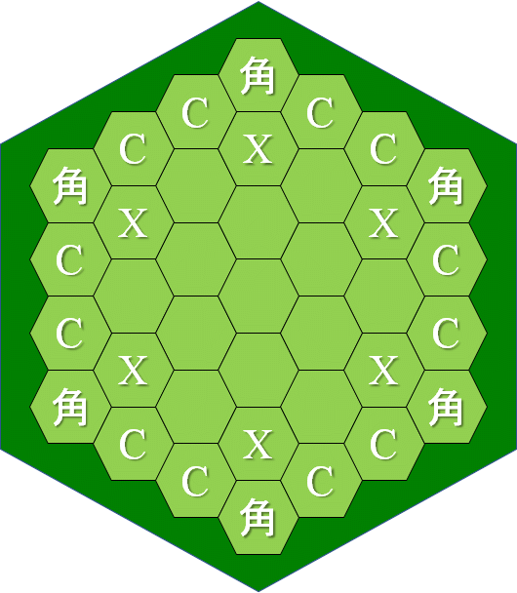
へクスリバーシの戦略
角へクスに優先して打つ
Cへクス，Xへクスは
できるだけ避ける
角へクスには高い評価値
Cへクス，Xへクスへは低い評価値
Notes:
へクスリバーシでも、角に石を置けば確定石となり有理であると考えられます。
そこで、角へクスに打てるなら優先的に打つようにします。
また、角へクスに隣接するCへクス、Xへクスは、そこに打つと相手に角へクスを取られる危険が高くなりますので、
Cへクス、Xへクスにはできるだけ打たないようにします。
そこで角へクスには高い評価値、Cへクス、Xへクスへは低い評価値を付けます。

Slide 9
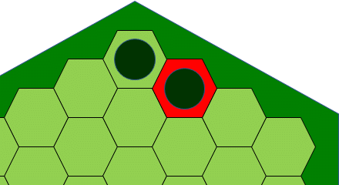
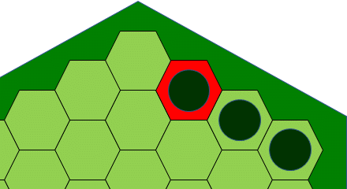
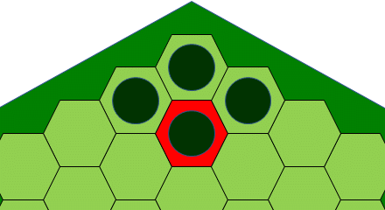
へクスリバーシの戦略
打っても安全なCへクス
隣接する角が自石なら
Cへクス，Xへクスも確定石
Cへクス，Xへクスに
打ってもOK！
打っても安全なXへクス
Notes:
打つと危険なCへクス、Xへクスですが、場合によっては打っても大丈夫な場合があります。
左上の図のように、隣接する角へクスに自石がある場合、または隣接するCへクスとその向こうの角へクスの両方に自石がある場合は、
Cへクスに打っても確定石、ゲーム終了までひっくり返されることが無い石となるため、打っても安全になります。
Xへクスも同様に、隣接する角へクス、Cへクスが全て自石の場合は、Xへクスも安全な確定石になります。
そこで、確定石となる場合は、Cへクス、Xへクスの評価値を上げます。

Slide 10
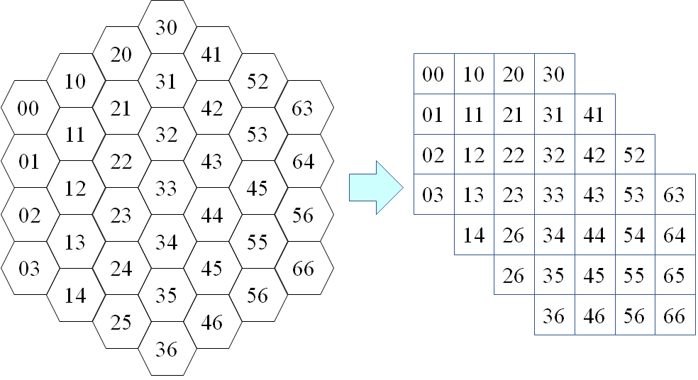
へクスリバーシプログラム
へクスリバーシは通常のリバーシのマスをずらせば作れる
Notes:
次にへクスリバーシプログラムの作り方を述べます。
左のような6角形の盤面をずらしてやると、正方形の盤面に変換することができます。
つまり、へクスリバーシは通常のリバーシのマスをずらすだけで作ることができます。

Slide 11
へクスリバーシAI
JavaでへクスリバーシAIを作成
  αβ法で局面を先読みして着手選択
現時点ではあまり強くない
原因：局面の評価値計算が適切ではない
へクスリバーシに適した評価値計算法を考える必要がある
Notes:
本研究では、Javaを用いてへクスリバーシAIを作成しました。
本研究で作成したへクスリバーシAIは、アルファベータ法を用いて局面を先読みして着手選択します。
残念ながら、現時点ではあまり強いAIではありません。
原因として、局面の評価値計算が適切なものになっていない、とういうことが考えられます。
そのため。へクスリバーシに適した評価値計算法を考える必要があります。

Slide 12
まとめと今後の課題
まとめ
  へクスリバーシAIを作成
    しかしあまり強くない
今後の課題
  局面の評価値の計算方法の検討
  終盤では完全読みに切り替える
    完全読み：ゲーム終了まで読み切って最善手を探す
Notes:
それではまとめに入ります。
本研究では、へクスリバーシAIを作成しました。
しかし、現時点ではあまり強くありません。
今後の課題としては、局面の評価値の計算方法をへクスリバーシに適したものになるように検討すること、
また、終盤では、ゲーム終了まで読み切って最善手を探す完全読みに切り替えることなどが挙げられます。

Slide 13
ご静聴ありがとうございました
Notes:
以上で発表を終わります。
ご清聴ありがとうございました。

